Slide 1

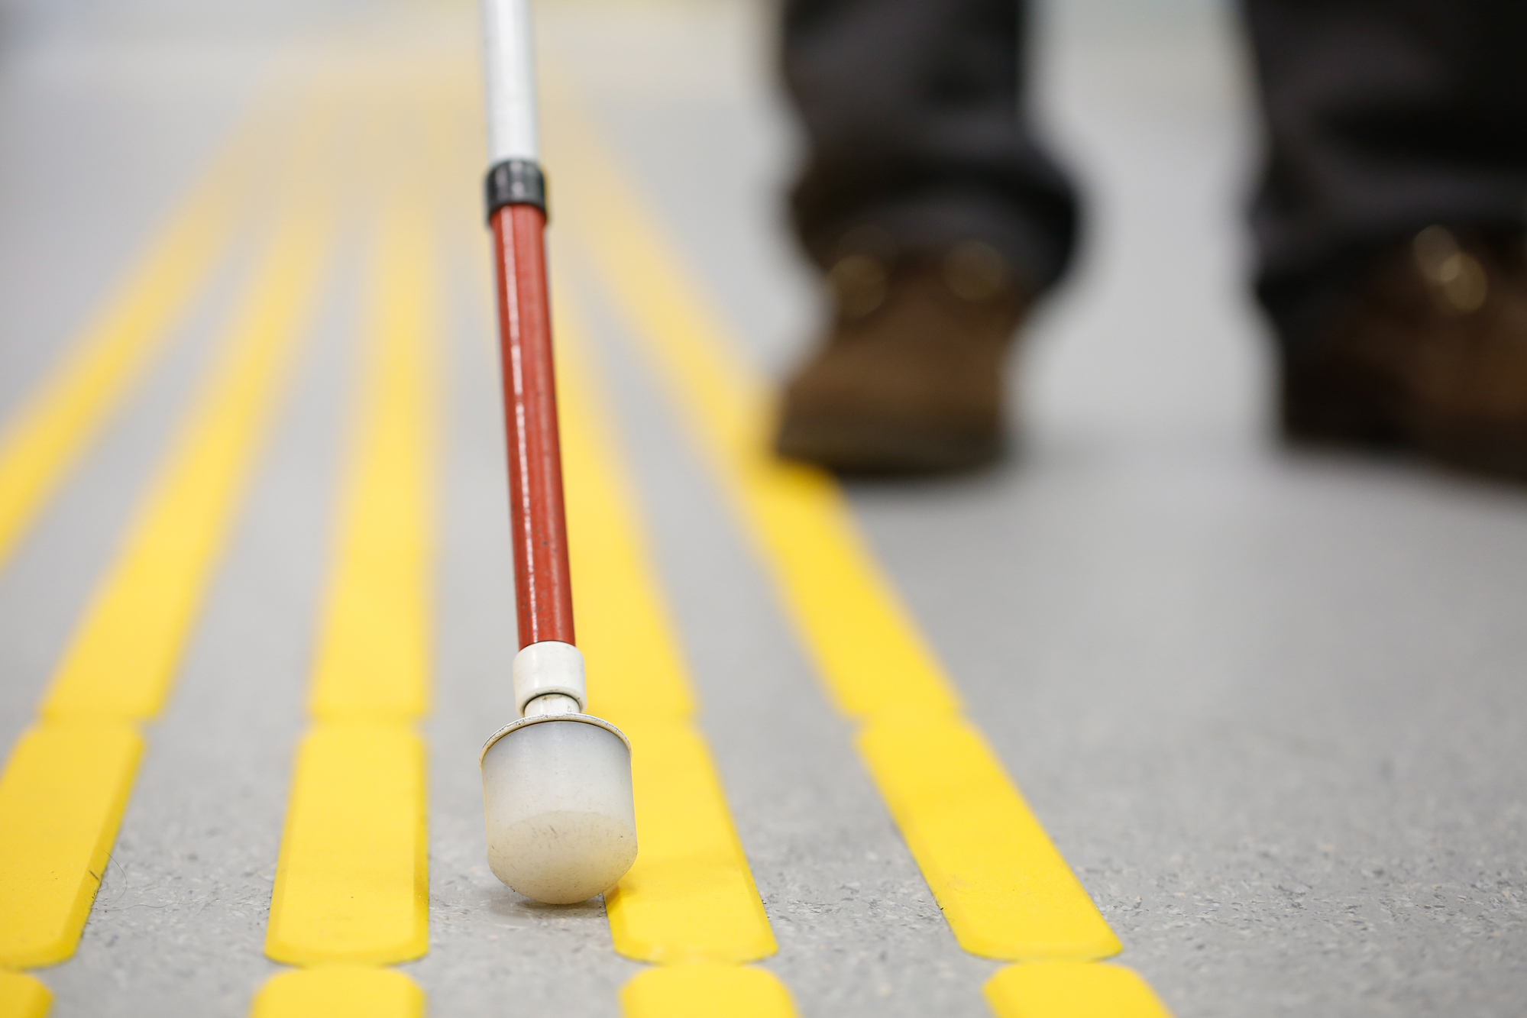


КУЛЬТУРНО-СПОРТИВНЫЙ
РЕАБИЛИТАЦИОННЫЙ КОМПЛЕКС
ВСЕРОССИЙСКОГО ОБЩЕСТВА СЛЕПЫХ
ВСЕ ПРЕПЯТСТВИЯ И ТРУДНОСТИ – ЭТО СТУПЕНИ, ПО КОТОРЫМ МЫ РАСТЁМ ВВЫСЬ!
Публичный годовой отчёт
2020

Slide 2
СОДЕРЖАНИЕ
Страницы Истории …………………………………….3
КСРК ВОС…………………………………………...…12
Обращение Генерального директора
КСРК ВОС………………………………………...……13
Структура………………………………………………16
Руководство……………………………………………17
Команда………………………………………………..18
Направления деятельности…………………………19
Итоги в цифрах………………………….…………….20
Наша деятельность в 2020 г………………….….....22
Финансовый отчет………………………… ……...…59
Партнеры……………………………………...……….60
Контакты…..……………………………………..........63

Slide 3

Страницы Истории
Всероссийское общество слепых
2020 год стал юбилейным годом для Всероссийского общества слепых и для Культурно-спортивного реабилитационного комплекса ВОС.
Всероссийское общество слепых отметило своё 95-летие.
В марте 1923 года в Москве сформировалась инициативная группа по созданию Всероссийского общества слепых, которую возглавил Б.П. Мавромати. 18 сентября 1923 г., на общем собрании слепых г. Москвы, был избран Совет ВОС.
6 апреля 1925г. - состоялось торжественное открытие I Всероссийского съезда слепых, на котором присутствовали делегаты 23 губернских отделов ВОС. На этом съезде председателем ВОС был избран В.А. Викторов. По итогам съезда начинают открываться новые местные отделения ВОС там, где они появлялись, создаются артели и мастерских отделы. Для накопления средств Обществом с 1927 г. проводятся «Недели помощи слепым».
В целях ликвидации неграмотности в первичных организациях, клубах и на предприятиях Обществом открывались кружки ликбеза и политпросвета.
В ноябре 1940 года Общество получило право создавать собственные учебно-производственные мастерские и комбинаты.

Slide 4

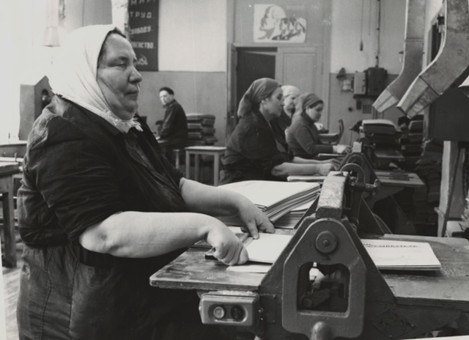
Страницы Истории
Всероссийское общество слепых
В 1941 году с первых дней Великой Отечественной войны аппарат Центрального правления был эвакуирован в Уфу. В Москве осталась оперативная группа, руководство которой возложено на заместителя председателя ЦП ВОС Василия Андреевича Медведева. Коренным образом изменилась работа учебно-производственных комбинатов: коробки для мин, хлебные формы для полевых пекарен, печки для блиндажей, маскировочные сети, валенная обувь для солдат – вот не полный перечень продукции Общества в годы войны.
Великая Отечественная война нанесла ВОС большой урон. Главной задачей становиться трудовое устройство незрячих и, в первую очередь, инвалидов войны. Начинают восстанавливаться разрушенные предприятия и открываться новые УПК, создаются предприятия-интернаты и общежития.
Уже в 1951 году Общество отказалось от государственной дотации, т.к. получаемая производством прибыль покрывала к тому времени все расходы Общества.

Slide 5
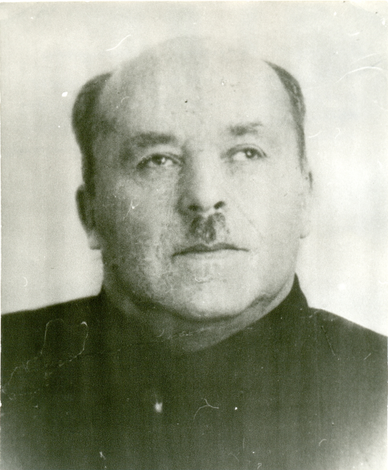
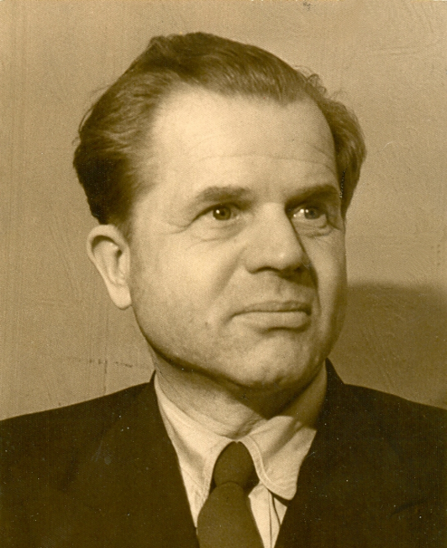
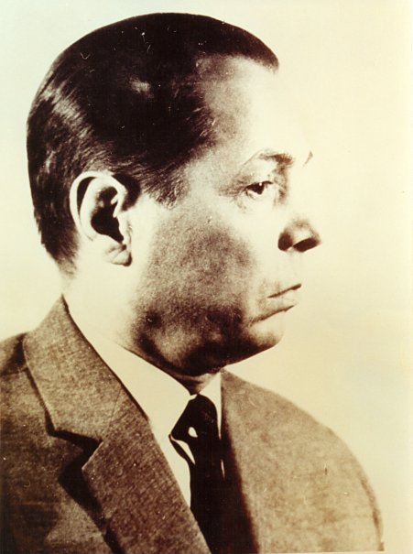
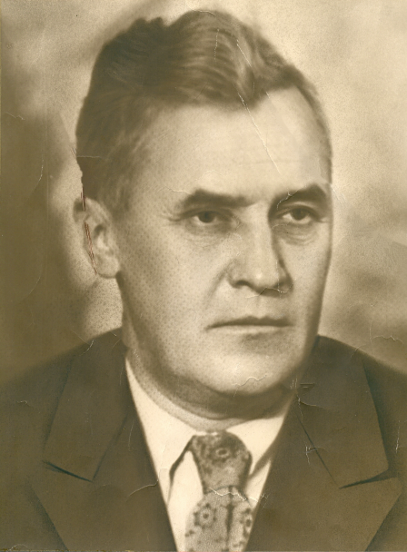
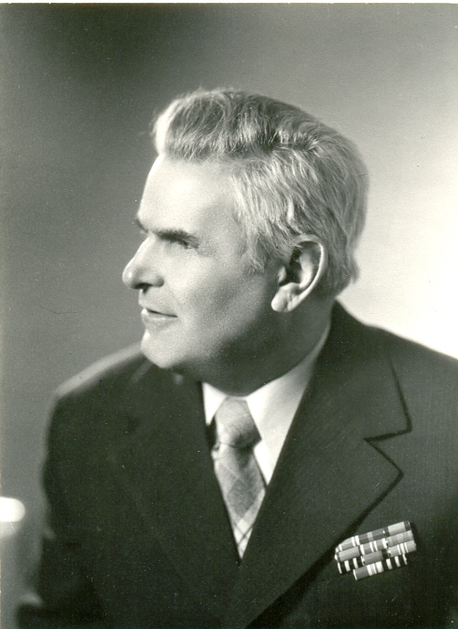
Председатели
Всероссийского общества слепых
Мавромати Борис Петрович
Председатель Совета ВОС с 1923 по 1925гг.
Викторов Владимир Александрович
Председатель Совета ВОС 1925 -1930гг.
Председатель Центрального правления ВОС с 1930 по 1943гг.
Медведев Василий Андреевич
Председатель Центрального правления
ВОС с 1943 по 1950гг.
Наседкин Филипп Иванович
Председатель Центрального правления ВОС с 1950 по 1951гг.
Иванов Сергей Михайлович
Председатель Центрального правления ВОС
с 1951 по 1958гг.
Зимин Борис Владимирович
Председатель Центрального правления
ВОС с 1958 по 1986гг.

Slide 6
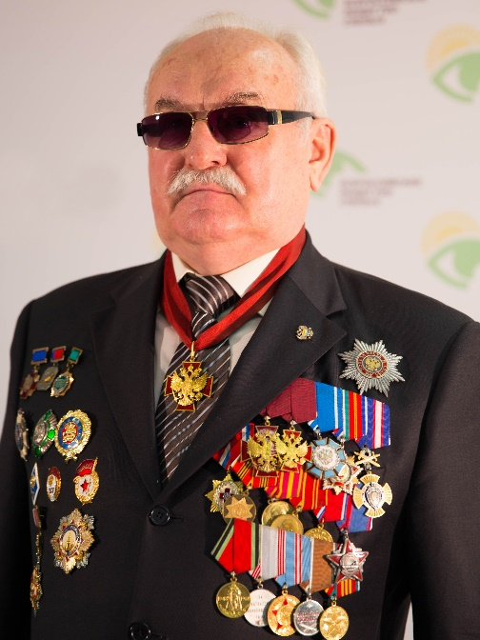
Страницы Истории
Всероссийское общество слепых
В 1986 году председателем ЦП ВОС был избран Александр Яковлевич Неумывакин, с 1995 года - Президент ВОС. Общий развал страны, разрыв кооперированных связей предприятий Общества с госпромышленностью подорвали основы сложившейся системы УПП ВОС, а также в целом экономическое и финансовое состояние ВОС. Но благодаря поддержке государства и действиям высококвалифицирован-ного коллектива, благодаря упреждающим антикризисным решениям ЦП ВОС и заложенному экономическому потенциалу, ВОС продолжает и сегодня отстаивать свои экономические и социальные интересы.
Президент Общероссийской общественной организации инвалидов «Всероссийское ордена Трудового Красного Знамени Общество слепых»
Александр Яковлевич
Неумывакин

Slide 7
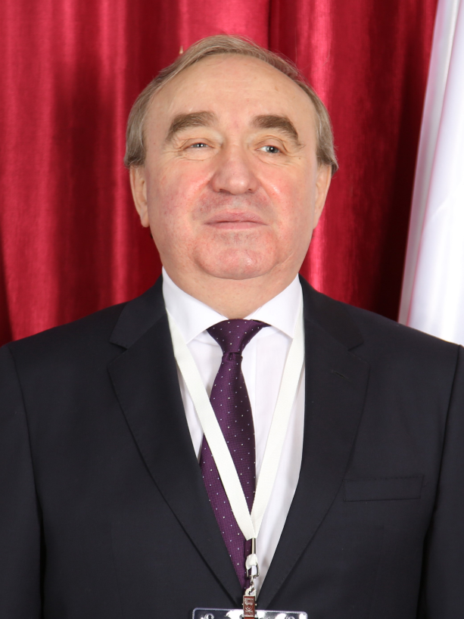
Страницы Истории
Всероссийское общество слепых
Вице-президент Общероссийской общественной организации инвалидов «Всероссийское ордена Трудового Красного Знамени Общество слепых»
Владимир Васильевич
Сипкин
Член ВОС с 1981 года.
С 1991 года Владимир Васильевич является членом Центрального правления ВОС.
С сентября 2012 г избран вице-президентом ВОС.
Родился 18 февраля 1953 года в г.Екатеринбурге.
В 1975 году окончил Красноярский политехнический институт по квалификации иженер-радиотехник.
1975 – 1977 – мастер Красноярского радиотехнического завода.
1977 – 1978 - старший инженер по технике безопасности, помощник начальника Красноярского краевого управления Гидрометеослужбы.
1979 -1987 – Радиомеханик-контролер, начальник цеха в Объединении «Крайтелерадиобыттехнки».
1987 – 2012 - Председатель Красноярской краевой организации Всероссийского общества слепых.
1996 - 2012 - Генеральный директор ООО «КрасТЭМ».

Slide 8
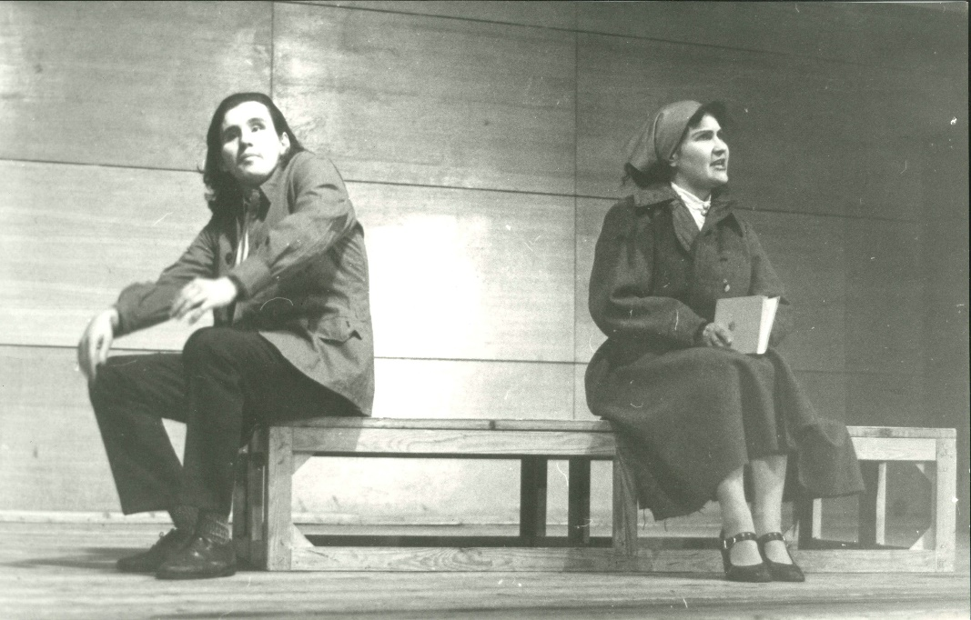
Страницы Истории
Культурно-спортивный реабилитационный комплекс ВОС
История Культурно-спортивного реабилитационного комплекса ВОС началась в сентябре 1939 г., с открытия Московского Городского Клуба слепых в здании перестроенной церкви Святых мучеников Флора и Лавра на Зацепе (Храм иконы Божией Матери «Всех Скорбящих Радость» на Зацепе) по адресу: Дубининская улица, 9. Организатором и первым директором Московского Городского Клуба слепых стал Почётный член ВОС Николай Михайлович Жданович. В клубе работали различные кружки: хоровой, драматический, шахматно-шашечный, спортивные секции: по лёгкой атлетике, плаванию, катанию на коньках и лыжах В клубе демонстрировались кинофильмы, сопровождавшиеся специальными пояснениями действий, происходивших на экране. С июля 1941 года Московский Городской Клуб слепых перестал работать в связи с «временно закрытым помещением», а штат был распущен на основании распоряжения №86 от 4 июля 1941 года. Причиной закрытия послужила передача помещения Клуба для целей оборонного значения в связи с началом Великой Отечественной войны.

Slide 9
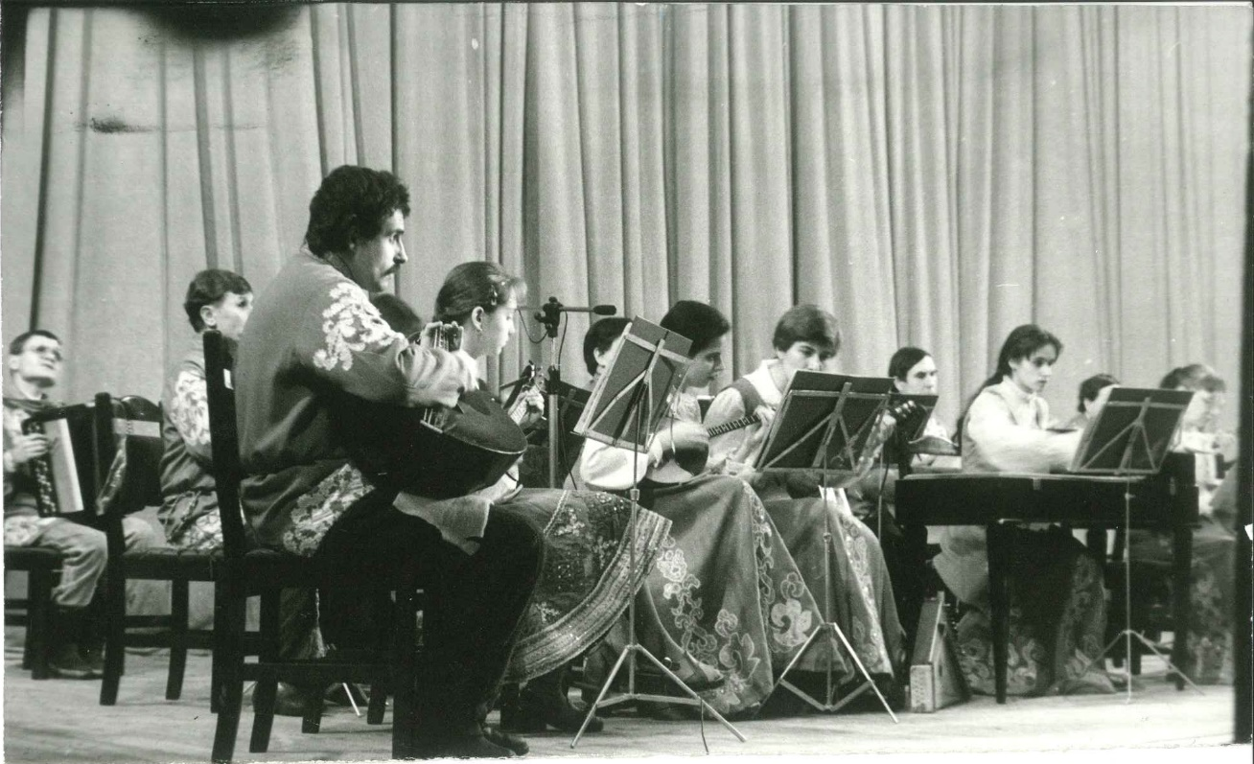
Страницы Истории
Культурно-спортивный реабилитационный комплекс ВОС
Вновь двери Клуба МГО ВОС открылись 28 августа 1947 года, правда, по новому адресу. Разместился он в центре столицы, в бывшем бомбоубежище жилого дома №2 по Лебяжьему переулку.
Первым заведующим вновь созданного клуба стал Василий Горбатов. Клуб стал точкой притяжения незрячих Москвы. Был организован самодеятельный хор, оркестр народных инструментов, драмкружок.
Здесь выступал и профессиональный духовой оркестр слепых под руководством дирижера С.С. Росицкого. Отмечались значимые события в жизни слепых и т.д.

Slide 10
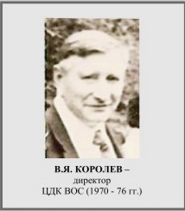
Страницы Истории
Культурно-спортивный реабилитационный комплекс ВОС
15 июля 1970 года Президиумом Центрального правления ВОС утверждено Постановление № 15-5 об открытии Центрального Дома культуры ВОС (ЦДК ВОС) по адресу ул. Куусинена, 19а.
Также было утверждено Положение о ЦДК ВОС, в котором были сформулированы основные задачи нового учреждения.
Первым директором ЦДК ВОС стал Василий Яковлевич Королев.
25 июля 1970 года состоялось торжественное открытие Центра-льного Дома культуры ВОС (ЦДК ВОС), получившего статус методи-ческого центра культуры Всерос-сийского общества слепых.
В просторных помещениях нового здания разместились: спортивные секции, кружки художественной самодеятельности, библиотека для слепых, республи-канская студия звукозаписи ВОС,
музыкально-эстрадное объединение Мосгорправления ВОС. В здании оборудовали два прекрасных зрительских зала и зал для занятий спортом. На тот период времени были созданы все условия для духовного, физического и творческого развития незрячих жителей Москвы.

Slide 11
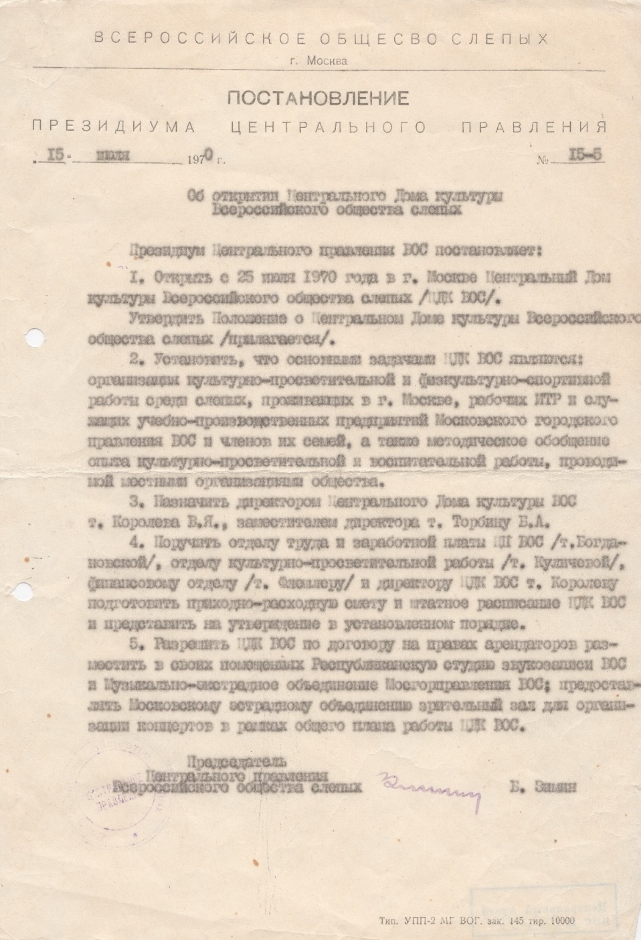
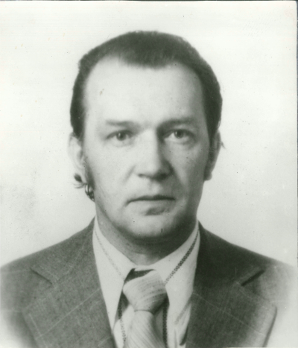
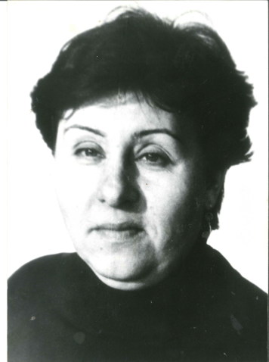
Страницы Истории
Культурно-спортивный реабилитационный комплекс ВОС
Анатолий Викторович Важенков
директор ЦДК ВОС 1976-1998гг.
Белла Акимовна Торбина
заместитель директора ЦДК ВОС
с 01.01.1971г.
02.02.1998г. – и.о. директора ЦДК ВОС;
30.07.1998 – 18.04 .2000г. – директор ЦДК ВОС

Slide 12
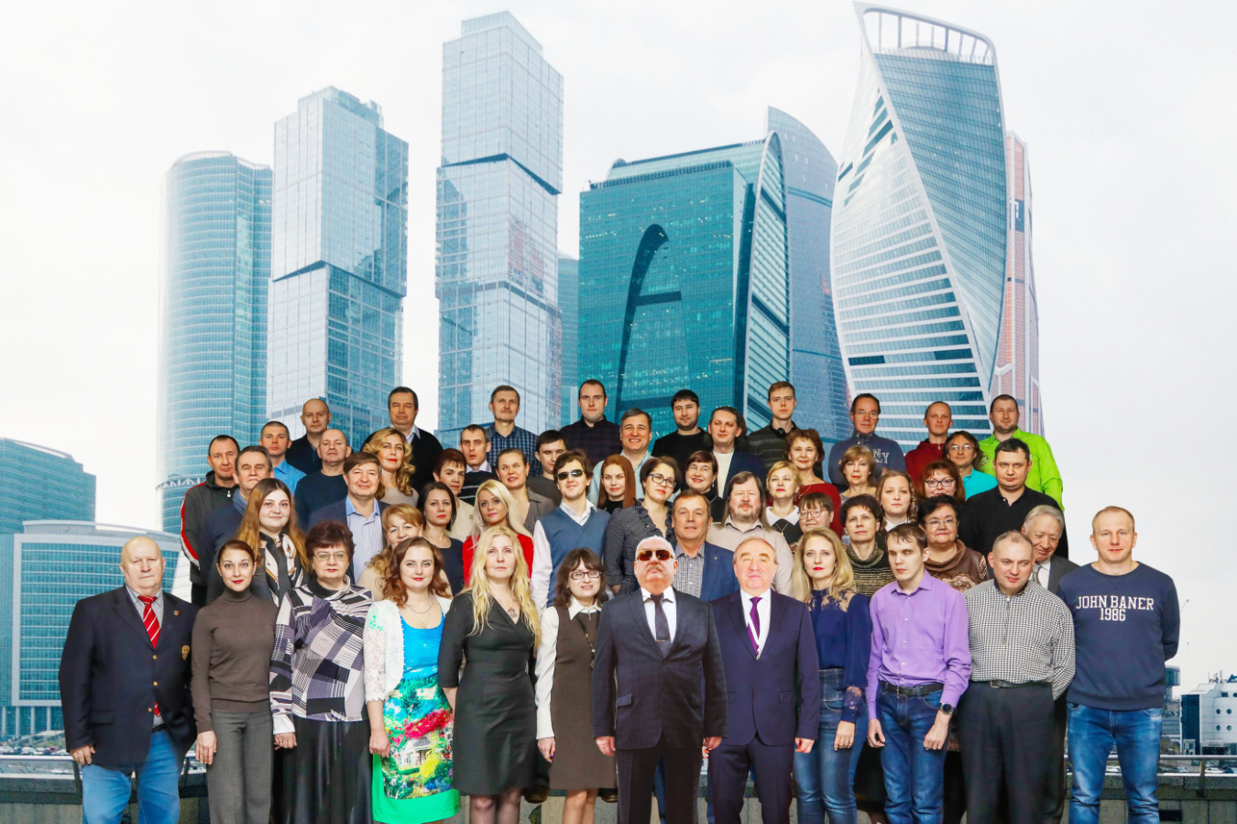
Культурно-спортивный реабилитационный комплекс» Всероссийского общества слепых (КСРК ВОС)
В 2001 году ЦДК ВОС переименован в «Культурно-спортивный реабилитационный комплекс «Всероссийского ордена Трудового Красного Знамени общества слепых» (КСРК ВОС).
Сегодня КСРК ВОС является базовым учреждением Всероссийского общества слепых в сфере реабилитации инвалидов по зрению средствами культуры и искусства, спорта, образовательной деятельности, информационного обеспечения и работе с молодежью. Ежегодно на базе КСРК ВОС проводится свыше 150 фестивалей, форумов, конкурсов, спортивных состязаний Международного, Всероссийского и регионального уровней. Осваиваются новые методы и формы реабилитации инвалидов по зрению, внедряются в реабилитационный и образовательный процесс новейшие информационные технологии.

Slide 13
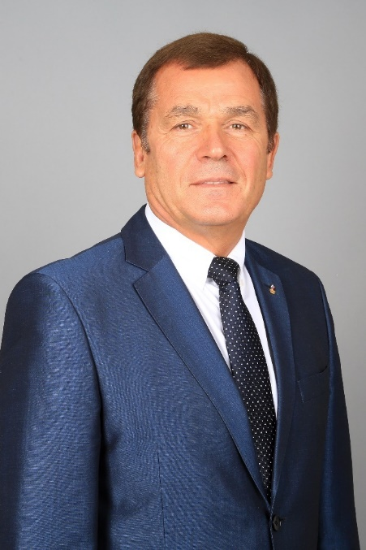
Обращение Генерального директора КСРК ВОС
Дорогие друзья! В 2020 году весь мир столкнулся с новым вызовом – пандемией ранее неизвестного коронавируса, который внес значительные коррективы в привычную жизнь всех стран.
Чтобы сдержать распространение неизученного вируса, были приняты беспрецедентные меры - начиная с марта, были закрыты школы, университеты, магазины, бары, рестораны, музеи, театры, места досуга, сотрудников перевели на удаленную работу и серьезно
Владимир Петрович Баженов
ограничили передвижение по городам.
Пандемия коронавируса перекроила почти все сферы нашей жизни, перестроила отношения между людьми и целыми странами. Привычное нам живое человеческое общение стало редкостью, а банальная прогулка — важным событием.
В сложившихся условиях, коллектив КСРК ВОС пересмотрел существующие программы реабилитации и обучения инвалидов по зрению и постарался расширить для вас возможности участия в программах учреждения.

Slide 14
Обращение Генерального директора КСРК ВОС
Пандемия заставила нас всех меняться. Миру пришлось привыкать жить в новых условиях и из офлайна переходить в онлайн.
Какие выводы были сделаны за этот период:
Вывод первый: в ситуациях неопределенности, растерянности, очень важно не ждать, а действовать, именно действие возвращает нам уверенность в себе и контроль над ситуацией. Сотрудникам КСРК ВОС удалось это в полной мере, несмотря на все сложности, коллектив не потерял бодрости духа и продолжил эффективно работать в дистанционном режиме.
Вывод второй: выход в онлайн — необходимость. В условиях ограничительных мер, это единственная возможность общаться, развиваться, делать покупки, путешествовать. Наше учреждение вовремя перешло на удаленные технологии, что позволило не допустить перерывов в текущей деятельности и сохранить эффективность реабилитационной работы.
Вывод третий: не нужно ждать кризиса, чтобы начать заниматься самообразованием. Нестабильная ситуация на рынке труда во время пандемии способствовала тому, что люди всерьез занялись самообразованием: повышали свою квалификацию в текущей сфере деятельности с помощью онлайн-курсов или обучались удаленно новой профессии. Все образовательные программы КСРК ВОС перешли в дистанционный формат и были реализованы с выполнением

Slide 15
Обращение Генерального директора КСРК ВОС
запланированных количественных и качественных показателей.
Вывод четвертый: даже в самые сложные времена нужно оставаться человеком. Ключевым отличием этого кризиса стало то, что люди не только не перестали помогать друг другу, а взаимопомощь и поддержка приобрели небывалые объемы. Во время действия ограничительных мер, в дистанционных реабилитационных мероприятиях КСРК ВОС приняли участие региональные организации ВОС, что позволило обеспечить практически Всероссийский охват и поддержать организационно-методически региональные и местные организации ВОС в самых удаленных регионах России.
Вывод пятый: иногда потери — это новые возможности. Когда закрываются одни возможности, обязательно открываются другие. Пандемия продемонстрировала это в полной мере. Все реабилитационные мероприятия КСРК ВОС перешли в онлайн, с помощью новых для нас интернет-инструментов, прежде всего – интернет-платформы Team Talk, которая позволила обеспечить виртуальное присутствие участников на реабилитационных мероприятиях в интерактивном режиме.

Slide 16
Структура КСРК ВОС
Отдел разработки и внедрения АТ
Учебная часть
Первый заместитель генерального директора
Молодежный отдел
Отдел физкультуры и спорта
Главный бухгалтер
Бухгалтерия
Начальник отдела кадров
Центральный музей ВОС
Генеральный директор
Художественный руководитель мероприятий
Отдел по реабилитац. работе по Москве и МО
Организационно-методический отдел
Помощник генерального директора
Заместитель генерального директора по связям с общественностью и инновационным проектам
Отдел социокультурной реабилитации
Заместитель генерального директора по административно-хозяйственной деятельности
АХО
Отдел сопровождения мероприятий
Главный редактор
Радио ВОС
Консультативно-аналитический отдел
Отдел кино-фото
Отдел информационных технологий
Типография

Slide 17
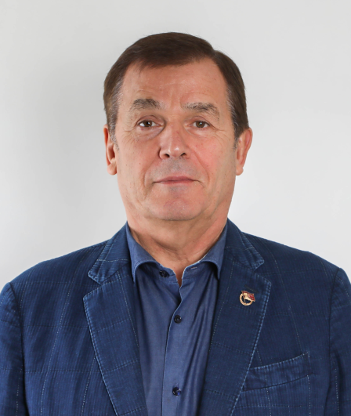
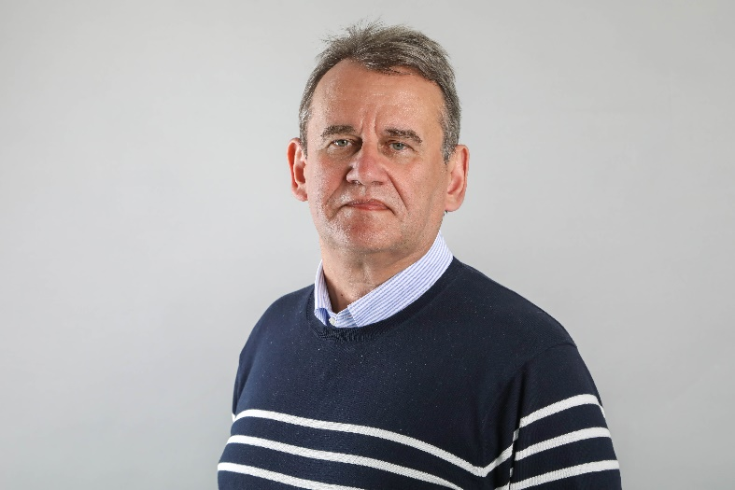
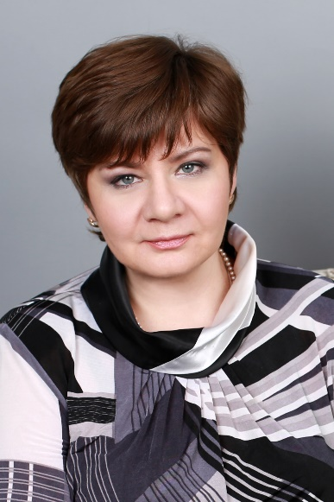
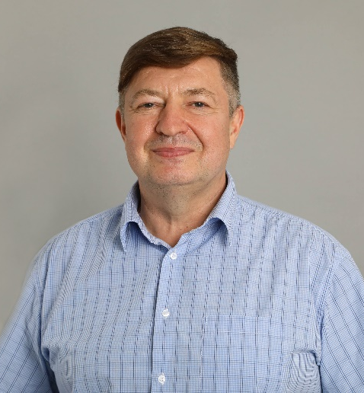
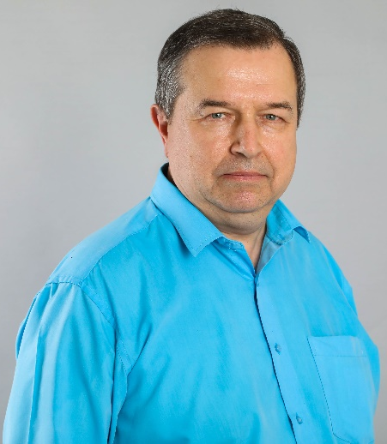
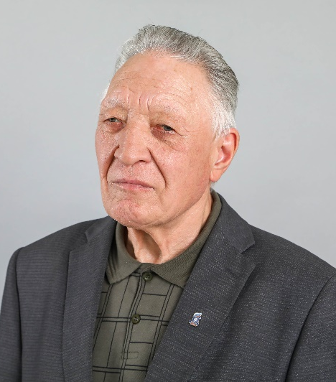
Руководство КСРК ВОС
Баженов Владимир Петрович
Генеральный директор
Мочалин Андрей Владимирович
Первый заместитель генерального директора
Фролкова Татьяна Александровна
Главный бухгалтер
Евменьев Иван
Юрьевич
Заместитель
генерального директора по связям с общественностью и инновационным проектам
Ермишин Андрей Викторович
Заместитель
генерального директора по административно-хозяйственной деятельности
Хаялетдинов
Тагир
Кутдусович
Художественный руководитель

Slide 18
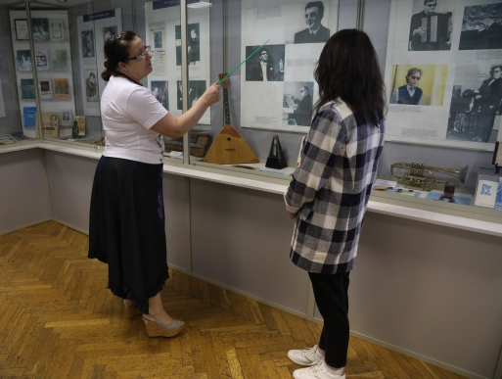
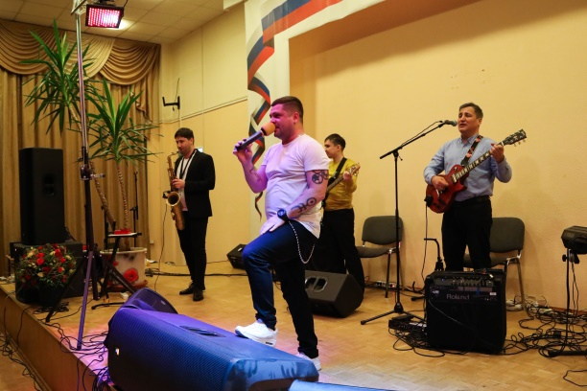
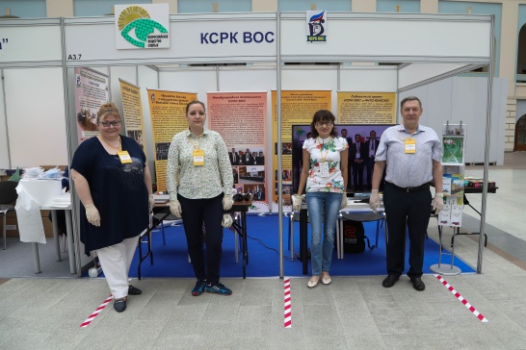
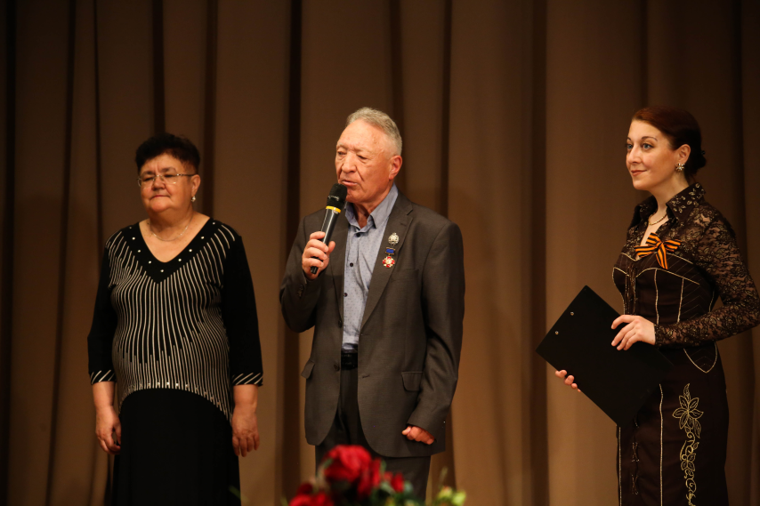
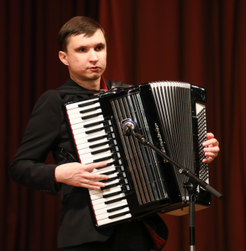
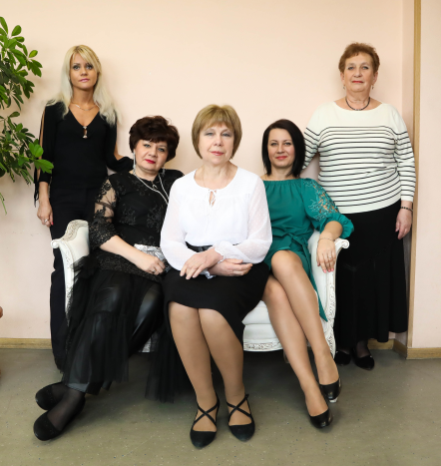
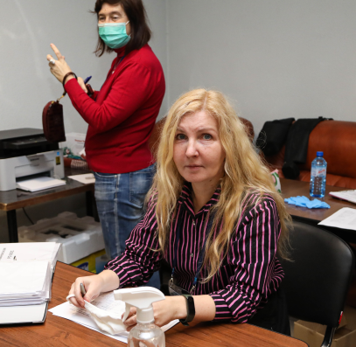
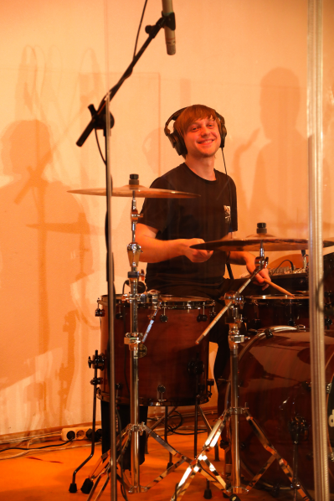
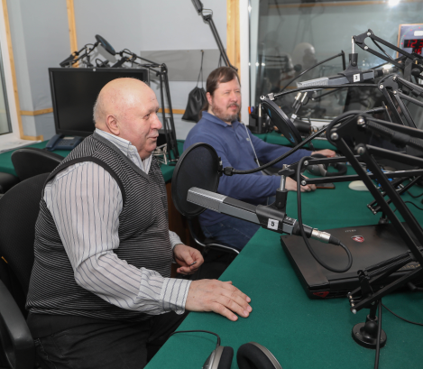
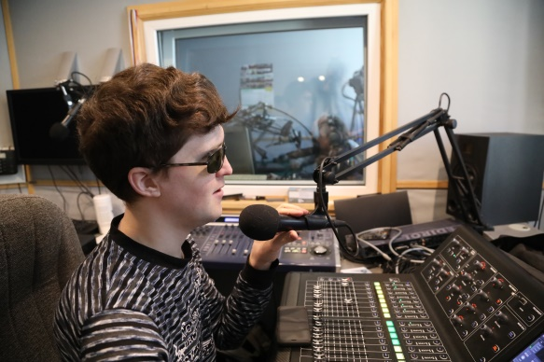
Команда КСРК ВОС
Главная ценность КСРК ВОС – это его сотрудники! В большом механизме учреждения задействованы более 100 человек, для слаженной работы которых применяются самые разнообразные методы. Например, конкурс «Человек года», который проходит в учреждении на протяжении многих лет. В торжественной обстановке, лучшему из лучших вручаются грамоты и премии. Многие сотрудники уже не раз становились победителями в данном конкурсе, что еще раз доказывает – люди в КСРК ВОС не просто выполняют свою работу, они стремятся делать ее на самом высоком уровне.

Slide 19





Ключевые направления деятельности КСРК ВОС
Социокультурная реабилитация
Реабилитация средствами физической культуры и спорта
Молодежное движение инвалидов по зрению
Официальная радиостанция ВОС «Радио «ВОС»
Обучение и повышение квалификации инвалидов по зрению
Центральный музей ВОС

Slide 20

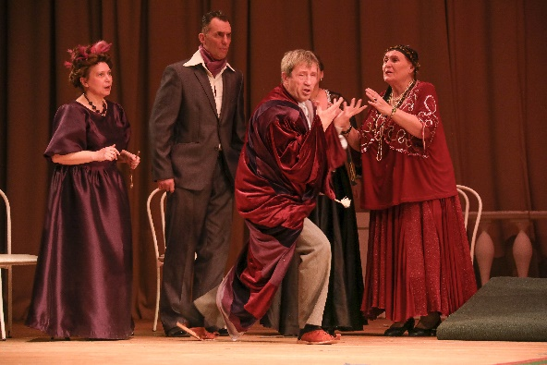
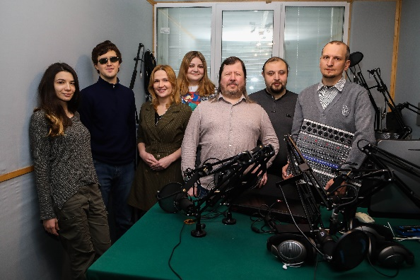
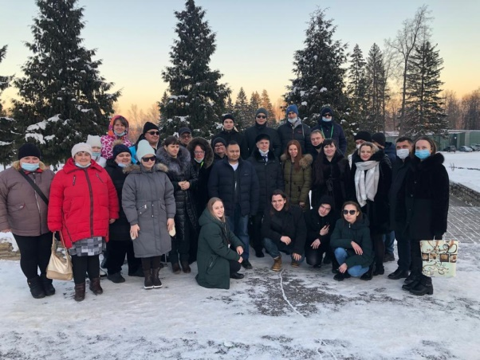
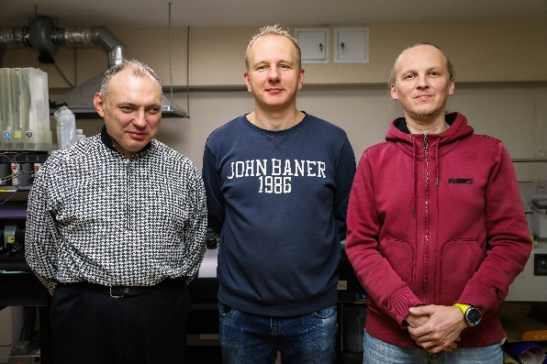
Итоги деятельности Культурно-спортивного реабилитационного комплекса ВОС в 2020 году
Социокультурная реабилитация
2 350 человек приняли участие
в мероприятиях социокультурной
реабилитации для инвалидов
по зрению
«Радио ВОС»
Более 5 000
слушателей ежедневно
Молодёжное движение
инвалидов по зрению
1 063 человека в возрасте до 40 лет
приняли участие в молодёжных
мероприятиях для инвалидов
по зрению
Типография
900 экземпляров методических пособий для региональных организаций
и учебного центра
1 500 экземпляров сувенирной продукции для реабилитационных мероприятий

Slide 21
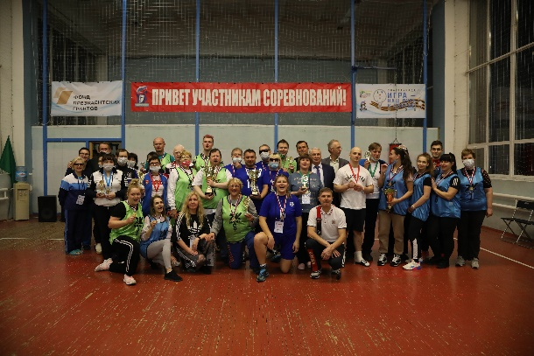
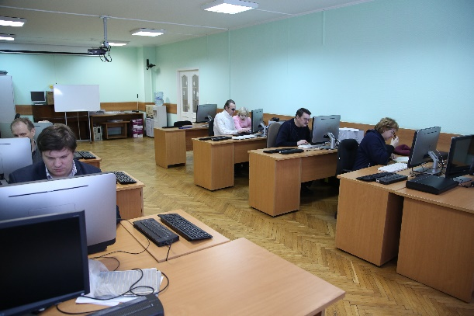
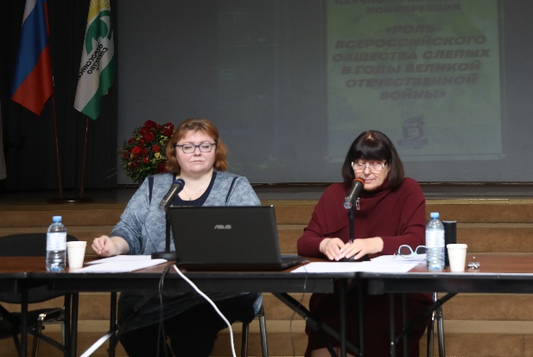
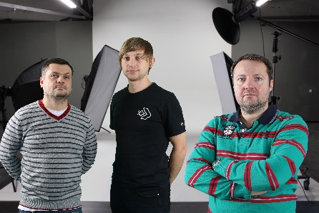
Итоги деятельности Культурно-спортивного реабилитационного комплекса ВОС в 2020 году
Спортивная реабилитация
1 627 человека приняли участие в спортивных мероприятиях
для инвалидов по зрению
Образовательный центр
180 человек прошли специализированные курсы
Центральный музей
Всероссийского общества
слепых
около 10 000 человек
посетили музей и выставки
Кино-фото
130 фото-видео репортажей c реабилитационных мероприятий ВОС
37 видеороликов и фильмов

Slide 22

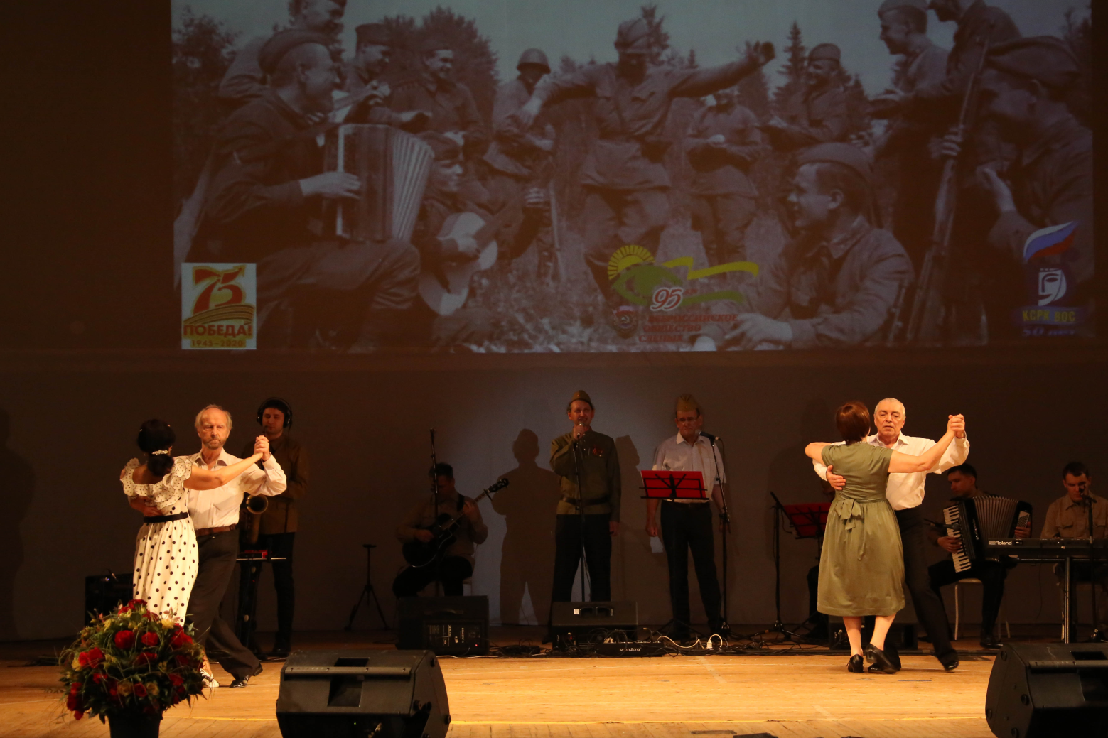
Деятельность КСРК ВОС
в период самоизоляции
Удаленный формат по различным направлениям своей деятельности широко использовался Культурно-спортивным реабилитационным комплексом ВОС и ранее. Полученный опыт работы в режиме онлайн и имеющиеся наработки очень пригодились и были широко использованы КСРК ВОС в период самоизоляции, когда другие форматы деятельности были недоступны.

Slide 23
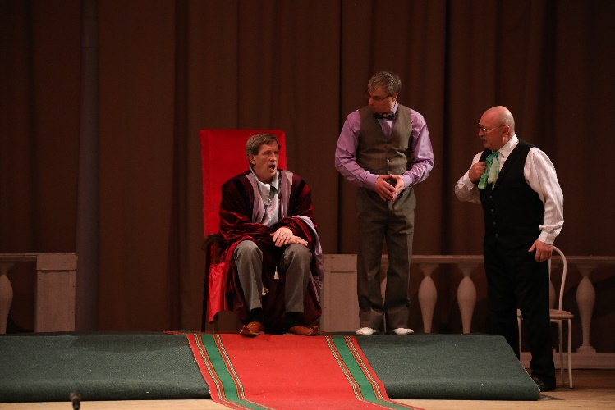
Подразделение культуры КСРК ВОС
В период самоизоляции деятельность подразделения культуры КСРК ВОС осуществлялась только в удаленном формате.
Ряд подготовленных мероприятий прозвучали в эфире «Радио ВОС»:
трансляция спектакля «Мирандолина» Народного театра «Ковчег» Костромской региональной организации ВОС. 10.04.2020, г.Москва, г.Кострома
http://www.radiovos.ru/arch/TeatrFest_PRV2019/PRV_Kovcheg-Mirandolina.mp3
трансляция спектакля «Село Степанчиково и его обитатели» Народного театра «Внутреннее зрение» КСРК ВОС. 25.04.2020, г.Москва
http://www.radiovos.ru/arch/TeatrFest_PRV2019/PRV_VnZrenie-SeloStepanchikovo.mp3

Slide 24
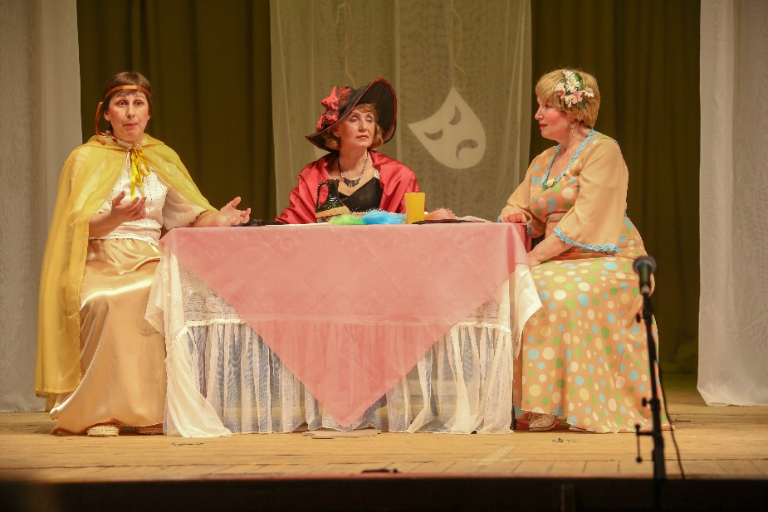
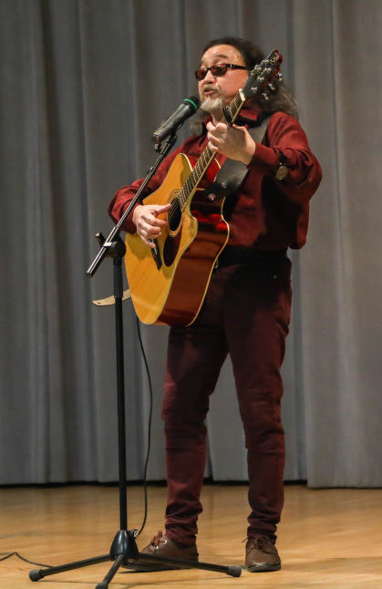
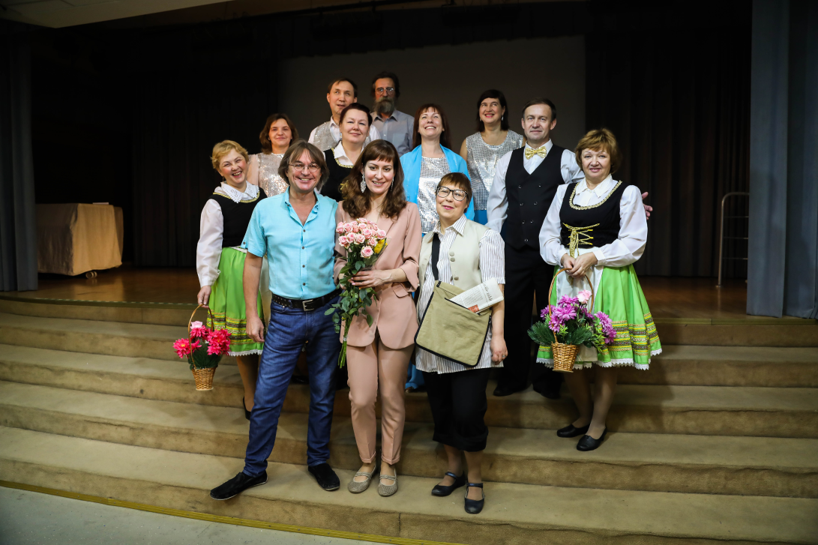
В 2020 году, на базе КСРК ВОС было проведено 11 концертов и спектаклей с участием коллективов КСРК ВОС и приглашенных артистов.

Slide 25
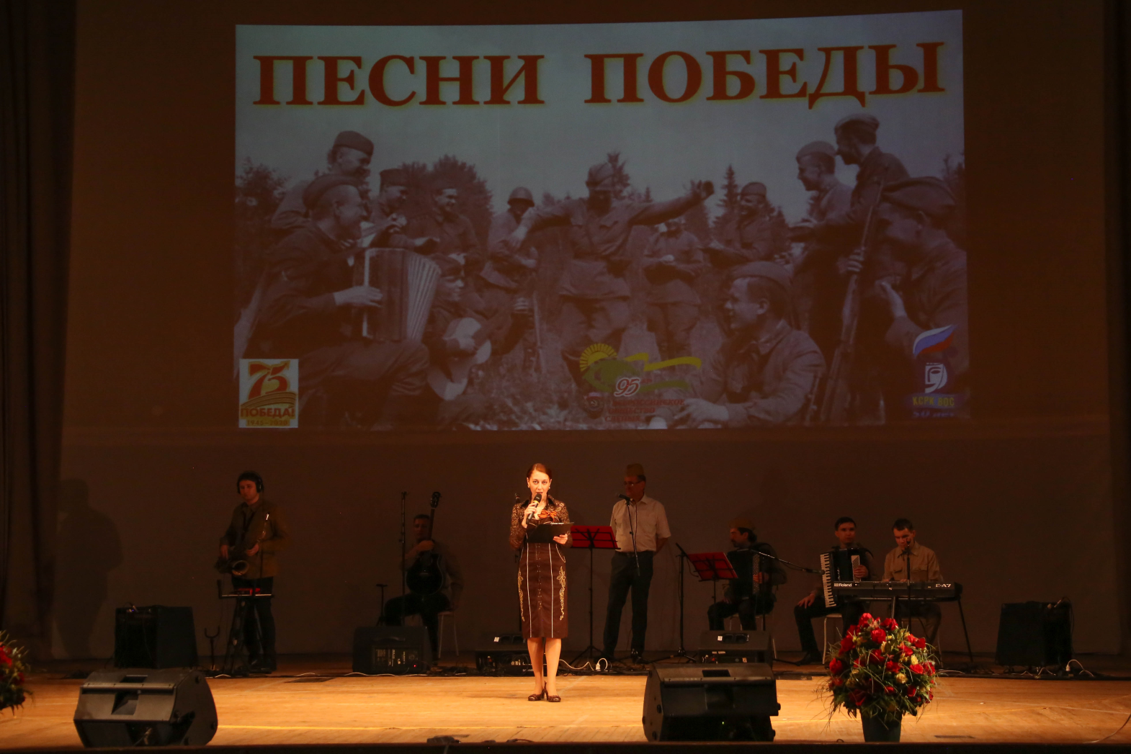
В период ограничительных мер активно проводили дистанционных мероприятия с использованием программы TeamTalk. Всего в 2020 году было проведено 50 онлайн мероприятий.
Одним из таких мероприятий стал концерт «Песни Победы» на пустой зал в рамках патриотической акции ВОС «Победа 2020». 19.06.2020, г.Москва

Slide 26
Специалистами КСРК ВОС за 2020 год было проведено 125 всероссийских межрегиональных и московских социокультурных мероприятий, из них:
3 совместных мероприятия с МГО ВОС и МОО ВОС (конкурс «Искусство глазами ВОСовцев в эпоху пандемии», мероприятие посвященное 95-летнему юбилею Московской областной организации ВОС);
11 регулярных концертов и спектаклей на базе КСРК ВОС с участием коллективов КСРК и приглашенных артистов;
5 выездных мероприятий (Муниципальное автономное учреждение культуры «Дворец культуры и спорта «Тамань»; ГБУ Пансионат для инвалидов по зрению; Дом-музей Фёдора Ивановича Шаляпина; Территориальный центр социального обслуживания «Царицыно»; Театральный музей имени Бахрушина)
50 онлайн мероприятий;
2 международных и всероссийских фестивалей и конкурсов (Инклюзивный конкурс искусств «Особые таланты» 2020 инструментал». Участие Народного театра звука «Русская рапсодия»; Московский областной театральный фестиваль «Долгопрудненская осень». Участие Народного театра «Внутреннее зрение»);

Slide 27
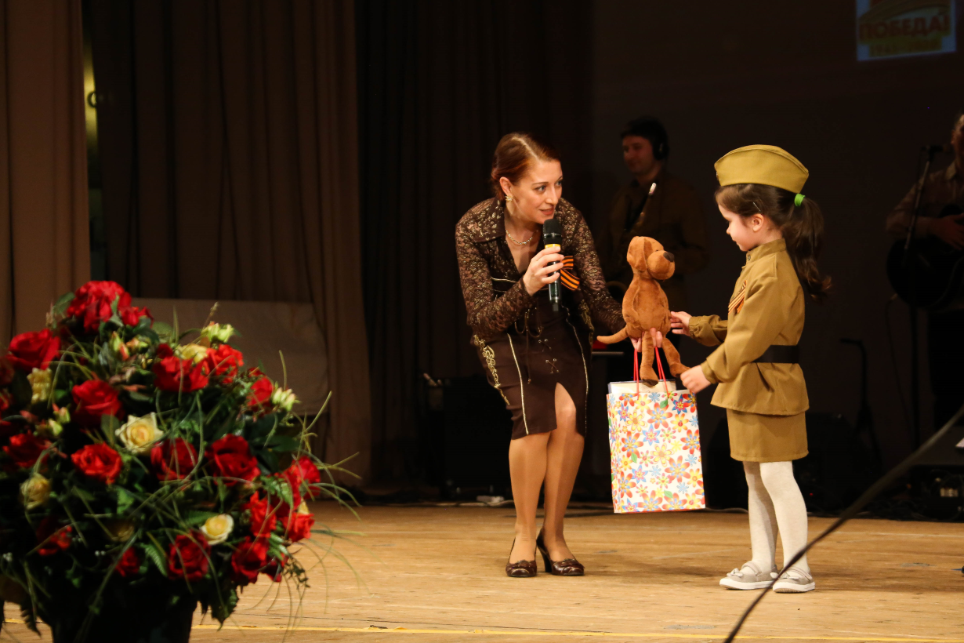
54 культурно-массовых посещения театров и концертных залов г. Москвы (Театр сатиры, Драматический театр им. Р. Виктюка, Музыкальный академический театр им. Станисла-вского и Немировича-Данченко, Московский художественный академи-ческий театр им. Горького, Культурный центр «Салют», Большой Академический театр России, Московский театр мюзикла, Театр наций).
Участниками и гостями всех проведенных мероприятий стали 2 800 инвалидов по зрению из различных регионов России.
Количество слушателей голосового портала и зрителей 11 300 человек.

Slide 28
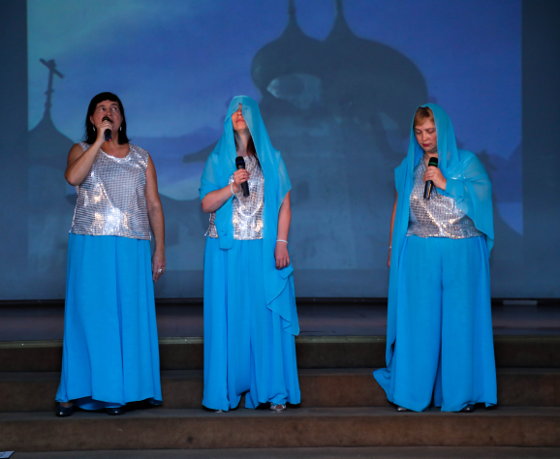
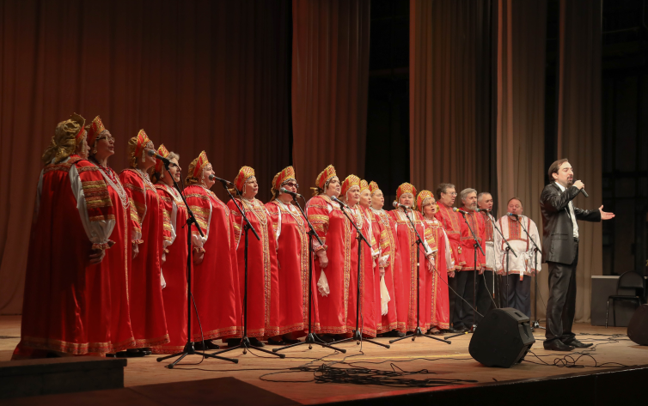


На базе КСРК ВОС постоянно действуют 9 коллективов художественной самодеятельности. Активными участниками коллективов являются около 150 инвалидов по зрению.
Эстрадный коллектив «Шоу-группа премьер», руководитель
Л.Н. Смирнова
Хор русской песни, руководитель
Н.О. Забенькин
Народный театр «Внутреннее зрение, руководитель В.В. Доценко
Студия бальных танцев, руководитель А.А. Пузравин

Slide 29



Вокальный ансамбль «Русская мелодия,
руководитель С.В. Пищальник
Народный театр звука «Русская рапсодия», руководитель и главный дирижер В.Ю. Кораблев
Ансамбль духовых инструментов, руководитель В.В. Титов

Slide 30


Инклюзивный радиотеатр «Резонанс» , руководитель Е.В. Чупин
Электрический оркестр мечты, руководитель Н.З. Орифджонов

Slide 31

Отдел по связям с общественностью и инновационным проектам
В связи с развитием деятельности КСРК ВОС в области культуры и обеспечением качественно нового уровня развития инфраструктуры КСРКС ВОС, был создан отдел по связям с общественностью и инновациям. Отдел активно участвует в подготовке комплексных программ, составлении перспективных и текущих планов деятельности учреждения, выполняет представительские функции при взаимодействии со средствами массовой информации, общественными и коммерческими организациями, а также физическими лицами. Проводит комплексные исследования общественного мнения с целью корректировки существующих планов, программ и концепции внешней и внутренней политики КСРК ВОС, вносит предложения по повышению эффективности деятельности учреждения на основе результатов изучения общественного мнения. Обеспечивает постоянное совершенствование деятельности учреждения на основе внедрения передовых технологий. Руководит и координирует работу «Радио ВОС», «Первая социальная киностудия».
За 2020 год отдел по связям с общественностью и инновациям при поддержке «Всероссийского ордена Трудового Красного Знамени общества слепых», Министерства культуры РФ, «Фонда поддержки творческих инициатив», киностудии «Планета Кино» реализовал следующие проекты по документальным фильмам:

Slide 32

Отдел по связям с общественностью и инновационным проектам
«Не ради славы»
Хронометраж: 39 мин.
Режиссер: Вячеслав Серкез
Лейтенант Иван Афанасьев, в дни Сталинградского сражения командовал обороной «Дома Павлова» и в конце войны потерял зрение в результате последствий военных ранений и контузий. Будучи скромным человеком, Иван Афанасьев, к сожалению, не получил ни заслуженной славы, ни заслуженных наград. Было бы справедливо отдать должное настоящему герою.
«Небо, открытое для всех»
Хронометраж: 39 мин.
Режиссер: Вячеслав Серкез
Фильм затрагивает судьбы героев, которых не сломили их личные трагедии.

Slide 33


Отдел по связям с общественностью и инновационным проектам
Несмотря на свои невосполнимые потери, они живут полноценной жизнью – прыгают с парашютом, ныряют с аквалангом, ходят в походы, идут под парусами по Онежскому озеру,
участвуют в уникальном спортивном фестивале Пара Крым 2019 и принимают участие в соревнованиях на спортивных инвалидных колясках на трассе Формулы 1 в Сочи.
«Псков. Полет со Знаменем Победы»
Хронометраж: 26 минут
Режиссер: Вячеслав Серкез
19 июня 1945 года из Берлина в Москву вылетел военно-транспортный самолет под командованием Павла Югера. На борту воздушного судна находился груз особого значения. Молодому, но уже опытному летчику, поручили доставить в Москву знамя 150-й ордена Кутузова II степени Идрицкой стрелковой дивизии.

Slide 34

Отдел по связям с общественностью и инновационным проектам
С 2020 года ведутся активные работы над созданием художественного фильма «Почти Герой Советского Союза».
Режиссёр Дмитрий Суворов
Автор сценария Вячеслав Серкез
Это альманах, состоящий из трѐх новелл, действие которых происходит во времена Второй мировой войны. Главные герои этих историй – слепые и слабовидящие люди, внесшие свой вклад в Победу.
Один из них - «слухач», спасающий Ленинград от бомбѐжки, другой – разведчик, выводящий из окружения группу советских диверсантов, а третий – музыкант, который, с гармонью в руках, ведѐт солдат в атаку. У каждого персонажа есть реальный прототип.

Slide 35


Эфирное спецпрограммирование
в условиях удалённой работы
на интернет - радиостанции Всероссийского общества слепых

Slide 36

http://www.radiovos.ru/
Приложение «Радио ВОС»
Всего в 2020 году было подготовлено и выпущено 955 новых выпуска программ, из которых: 230 прямых эфиров, в том числе 46 прямых спортивных трансляций с тифлокомментарием. Количество обращений к материалам одной программы «Кухня «Радио ВОС», размещённой на официальном сайте радиостанции, составило 897 043 (2019 год – число обращений ко всем новым материалам архива составляло 913 931). Общее число загрузок материалов – 13 511 318.
За год было запущено 6 новых программ («Калейдоскоп Северного Кавказа», «Народная память», «Очарование…», MoneyМания, «Материалы канала Tech4Blind», «Книговорот»), цикл программ «МГО. Мы готовы общаться» был возобновлен в прямом эфире, а общая сумма циклов, обновлявшихся в течение года, составила 43. Сайт на протяжении года посетило более 13 000 уникальных пользователей из 90 стран ближнего и дальнего зарубежья.

Slide 37


Проект «Народная память»
Подготовлен и проведён 15-часовой радиомарафон «Народная память» с участием всех 76 региональных организаций ВОС , посвящён-ный 75-летию Победы в Великой Отечественной войне

Slide 38

Общее количество участников записных программ и прямых эфиров составило около 2 000 человек, большую часть из которых составили дистанционные гости. В течение года в программах «Радио ВОС» активное участие принимали руководители ВОС различных уровней.

Slide 39

«Радио ВОС» обеспечивало информационную поддержку всех значимых международных, всероссийских и региональных очных и дистанционных мероприятий ВОС (всех 76 региональных организаций ВОС), среди которых, кроме всего прочего были патриотические акции, Всероссийский интеллектуально-реабилитацион-ный фестиваль ВОС, Всероссийская спартакиада ВОС «Игра — наш путь к Победе!» и другие реабилитационные мероприятия.
В период ограничительных мер активно развивали возможность проведения дистанцион-ных прямых эфиров с использованием программы TeamTalk.

Slide 40
В 2020 году также наши авторы и сотрудники участвовали в нескольких федеральных конкурсах и фестивалях. Так, материалы Сергея Сынорова и Ольги Лапушкиной были отмечены дипломами на международном фестивале Академии телевидения и радио «Интеграция».
В течение года принимали участие в нескольких крупных выставках и обеспечивали их информационную поддержку.
«Радио ВОС» сотрудничало с ведущими международными и российскими средствами массовой информации – как печатными, так и электронными, в том числе с «Радио России», телеканалами «Матч ТВ», «ТВЦ», «Первым каналом» и другими. Активным было сотрудничество и с ведущими спортивными организациями страны – Российским футбольным союзом (РФС) и Российской футбольной премьер-лигой (РПЛ). Благодаря работе с ними и другими нашими партнерами незрячие любители спорта смогли насладиться качественными трансляциями ведущих матчей с профессиональными тифлокомментариями, а также получить призы за активность (персональные поздравления от комментаторов спортивных трансляций и журналистов).
В октябре 2020 года создана официальная страница Instagram @radiovosru. Основной контент страницы – анонсы спортивных трансляций, привязанные к личности комментатора, и некоторые прямые эфиры.

Slide 41


Отдел по работе с молодыми инвалидами по зрению КСРК ВОС
Одним из важнейших направлений деятельности КСРК ВОС является работа с молодыми инвалидами по зрению.
В феврале 2020 г. отдел по работе с молодыми инвалидами по зрению отметил свое 10-летие.
Общее количество мероприятий, проведенных специалистами отдела в 2020 году, составляет более 20.
Участие в них приняли 1 063 человека.

Slide 42

Отдел по работе с молодыми инвалидами по зрению КСРК ВОС
Специалисты отдела регулярно оказывают методическую помощь региональным организациям в организации и проведении мероприятий – проведено 165 консультаций.
В течении года проходит консультирование молодых инвалидов по зрению по вопросам развития Молодежного движения, новых технических средств реабилитации, информационно-коммуникационным технологиям и по другим вопросам – 200 консультаций.

Slide 43

Отдел по работе с молодыми инвалидами по зрению КСРК ВОС
Специалисты отдела регулярно оказывают методическую помощь региональным организациям в организации и проведении мероприятий – проведено 165 консультаций.

Slide 44

Отдел по работе с молодыми инвалидами по зрению КСРК ВОС
В течении года проходит консультирование молодых инвалидов по зрению по вопросам развития Молодежного движения, новых технических средств реабилитации, информационно-коммуникационным технологиям и по другим вопросам – 200 консультаций.

Slide 45


Отдел по работе с молодыми инвалидами по зрению КСРК ВОС
В 2020 году сотрудниками отдела проведено 49 радиоэфиров:
«Молодежный экспресс»;
«Между нами девочками»;
«Хит-коктейль»;
«За или против»;
«МГО. Мы готовы общаться».

Slide 46

Программа реабилитационных мероприятий
Отдела физкультуры и спорта
КСРК ВОС
Культурно-спортивный реабилитационный комплекс ВОС не первый год занимается физкультурно-спортивной реабилитацией инвалидов по зрению во Всероссийском обществе слепых.
Специалисты отдела физкультуры и спорта в 2020 году организовывали и проводили физкультурно-массовые и спортивные мероприятия для инвалидов по зрению г. Москвы и Московской области, оказывали практическую помощь в проведении спортмероприятий региональным организациям ВОС, проводили семинары по новым реабилитационным методикам.
ВСЕГО специалистами отдела проведено 39 мероприятий по видам спорта, культивируемым среди инвалидов по зрению, в которых приняло участие 1 627 человек.

Slide 47

Программа реабилитационных мероприятий
Отдела физкультуры и спорта
КСРК ВОС
В период самоизоляции отдел осуществлял свою деятельность в режиме онлайн.
Были проведены онлайн-мероприятия на «Радио ВОС»:
• вышло 10 выпусков передачи «Физкультурная тифлолаборатория» в которых освещались новые физкультурные реабилитационные методики для инвалидов по зрению.

Slide 48



• весь год велась активная пропаганда здорового образа жизни и популяризация физкультуры и спорта среди инвалидов по зрению в средствах массовой информации(на сайте КСРК ВОС и в социальных сетях).

Slide 49





В КСРК ВОС постоянно действуют секции по волейболу для лиц с нарушением зрения, футзалу, голболу, торболу, дзюдо, настольному теннису для слепых, стрельбе из электронно-акустической биатлонной установки, ОФП, озвученному дартсу, в которых регулярно занимаются 177 инвалидов по зрению.

Slide 50


Образовательный центр
КСРК ВОС в период самоизоляции
Дистанционное образование – это востребованное направление в обучении и реабилитации инвалидов по зрению. Взаимодействие педагога и обучающихся происходит на расстоянии и реализуется посредством интернет-технологий. Слушатель получает знания, находясь у себя дома за компьютером или даже с телефоном в руках.
Дистанционное обучение в разной форме и разных объёмах проводится в КСРК ВОС уже несколько лет. Начало этому было положено выпуском лекций по программе «Компьютерная программа JAWS for Windows» на «Радио ВОС». В эфир вышло уже более 35 лекций по этой программе.
http://www.radiovos.ru/arch/Audience/Audience-Lesson34.mp3

Slide 51

Образовательный центр
КСРК ВОС в период самоизоляции
В 2019 году было разработано Положение о дистанционном обучении в КСРК ВОС.
Широкое развитие дистанционное обучение получило благодаря программе Team Talk, на базе которой постоянно проводятся вебинары и конференции по различным учебным темам и дисциплинам.
Полученные наработки по дистанционной образовательной деятельности очень пригодились в 2020 году, в период самоизоляции, когда другие формы обучения были недоступны.

Slide 52

Образовательный центр
КСРК ВОС в период самоизоляции
Всего в КСРК ВОС в 2020 году прошли обучение 180 человек. Из них, очно обучались 67 человек, остальные – дистанционно.
Общее количество учащихся – инвалидов по зрению, прошедших обучение дистанционно по четырём учебным программам, составило более 110 человек из самых разных регионов России. При этом более 60 человек прошли обучение дистанционно по основным курсам, а 50 человек – участники дистанционных вебинаров по отдельным модулям программы «Невизуальная доступность сенсорных устройств».

Slide 53

Образовательный центр
КСРК ВОС в период самоизоляции
Специалисты учебной части проводят обучение по следующим программам:
«Невизуальная доступность сенсорных устройств», Android;
«Невизуальная доступность сенсорных устройств», iOS;
«Навигационное приложение OsmAnd Access»;
«Компьютерная программа для инвалидов по зрению JAWS for Windows»;
«Спутниковая навигация на iOS»;
«Компьютерная аранжировка»;
«Курс подготовки специалистов по работе с молодыми инвалидами по зрению»;
«Реабилитация инвалидов по зрению средствами физической культуры и спорта».

Slide 54

Центральный музей имени Б.В.Зимина
Всероссийского общества слепых
В период самоизоляции Центральный музей имени Б.В.Зимина Всероссийского общества слепых был доступен для посещения на сайте КСРК ВОС в режиме виртуального музея http://museum-ksrk.ru/.
Всего в 2020 году специалистами музея была проведена следующая работа:
- Подготовлено научно-просветительных статей, информационно-справочных материалов – 72;
- биографических справок о выдающихся незрячих – 57;
- книг к печати – 1;
- викторин – 3;
- Проведено мастер-классов – 2, участников – ок. 1000 человек;
- Подготовлено стационарных выставок – 2 (посетили 155 чел.);

Slide 55

Центральный музей имени Б.В.Зимина
Всероссийского общества слепых
- Подготовлено передвижных выставок – 5 (общее количество посетивших – 9 450 человек):
* Выставка о деятельности КСРК ВОС на заседании ЦП ВОС;
* Выставка, посвященная проведению Парада Победы на Красной площади 24 июня 1945 года;
* Выставочная экспозиция о деятельности КСРК ВОС, на выставке «Здоровье для всех» в рамках Всероссийского форума "Здоровье нации – основа процветания России» фонда «Лига здоровья нации"»
* Выставка «IV Всероссийский интеллектуально-реабилитационный фестиваль ВОС "На Мойке 48"»;
* Выставка, посвященная Всероссийской спартакиаде ВОС «Игра – наш путь к Победе!»;
*Подготовлена передвижная выставка о деятельности КСРК ВОС, приуроченная к празднованию 50-летия КСРК.

Slide 56

Центральный музей имени Б.В.Зимина
Всероссийского общества слепых
Впервые в истории Всероссийского общества слепых в 2020 году был создан и представлен широкой общественности документальный фильм «Деятельность Всероссийского общества слепых в годы Великой Отечественной войны», рассказывающий о вкладе незрячих тружеников тыла в общую Победу и об участии ВОС в социальной реабилитации военноослепших. Фильм создан сотрудниками ЦМ ВОС на базе КСРК ВОС, в связи с проведением научно-практической конференции «Роль Всероссийского общества слепых в годы Великой Отечественной войны» и посвящен 75-летию Победы в Великой Отечественной войне.

Slide 57

Центральный музей имени Б.В.Зимина
Всероссийского общества слепых
Одним из мероприятий, включенных в Программу, стало проведение научно-практической конференции «Роль ВОС в годы Великой Отечественной войны». Конференция состоялась 30 сентября 2020 года в online формате с помощью веб платформы meet.ksrk.ru на площадке Культурно-спортивного реабилитационного комплекса ВОС.
Задачей конференции было раскрыть деятельность Всероссийского общества слепых в годы войны, участие в социальной реабилитации военноослепших, пропаганда вклада незрячих в обеспечении Победы в Великой Отечественной войне и послевоенного восстановления страны.

Slide 58


Центральный музей имени Б.В.Зимина
Всероссийского общества слепых
- Количество посетителей музея – 190 человек;
-Количество экскурсий – 46;
-Проведено занятий с посетителями - 4 занятия 63 человека.
Фонды музея – общее кол-во 13 222 ед. хранения из них принято в 2020 г. - 594 ед. хранения

Slide 59
ФИНАНСОВЫЙ ОТЧЕТ
БЮДЖЕТ КСРК ВОС 2020 г.
ДОХОДЫ

Slide 60


«Центр паралимпийского спорта»
ПАРТНЁРЫ:
Всероссийская организация инвалидов, ставящая перед собой задачу по объединению усилий организаций, заинтересованных в развитии спорта инвалидов на качественно новой основе, по решению организационных, финансовых и информационных проблем спорта инвалидов и паралимпийского движения.
Институт ЮНЕСКО
по информационным технологиям в образовании
Миссия Института ЮНЕСКО в новой эре заключается в продвижении инновационного использования ИКТ и содействии достижению цели в области устойчивого развития с помощью решений и передовых практик, основанных на использовании ИКТ.

Slide 61


ПАРТНЁРЫ:
Фонд поддержки творческих инициатив инвалидов «Во имя добра»
Миссией фонда является социальная адаптация и повышение качества жизни людей с инвалидностью.
Фонд способствует раскрытию творческого потенциала людям с инвалидностью, через создание условий реализации ими своих творческих инициатив и содействие кардинальному изменению отношения к ним в российском обществе.

Slide 62

ПАРТНЁРЫ:
ООО «Планета Кино»
ООО «Планета Кино» является компанией, предоставляющей профессиональные кинематографические услуги с 2007 года.
На сегодняшний день, компания активно занимается разработкой нескольких сценариев полнометражных фильмов и нескольких сериалов.
Также в настоящее время в производстве находится документальный фильм «Запрещенный прием» посвященный Эдуарду Асадову при поддержке Министерства культуры РФ.
В 2020г. были завершены следующие фильмы: «Небо открытое для всех» документальный, «Не ради славы...» документальный при поддержке Министерства культуры РФ и «Псков. Знамя победы» документальный поддержанный Сбербанком России.

Slide 63



Контакты:
Полное наименование организации | Частное учреждение "Культурно-спортивный реабилитационный комплекс" Всероссийского ордена Трудового Красного Знамени общества слепых"
Сокращённое наименование организации | КСРК ВОС
Юридический адрес | 125252, г.Москва, ул. Куусинена, 19А
Почтовый адрес | 125252, г.Москва, ул. Куусинена, 19А
Телефон | 8(499)943-27-01
ИНН | 7714097417
КПП | 771401001
БИК | 044525225
р/с | 40703810638040100260 ПАО «Сбербанк России» г. Москва
к/с | 30101810400000000225
ОКПО | 03966619
ОГРН | 1037739523821
Генеральный директор | Баженов Владимир Петрович
Главный бухгалтер | Фролкова Татьяна Александровна
Электронная почта | info@ksrk.ru
Сайт | www.ksrk.ru

